Slide 1
Les champagnes du vigneron
Créateur de champagne De génération en génération

Slide 2
Plan
Contexte
Histoire
Message
Analyse

Slide 3
Contexte
Source :
Magazine Le Monde Novembre 2016
Site : Les champagnes du vigneron
La campagne :
Fêtes de fin d’année
Large public
L’entreprise et son produit
Annuaire des vignerons commercialisant du champagne

Slide 4
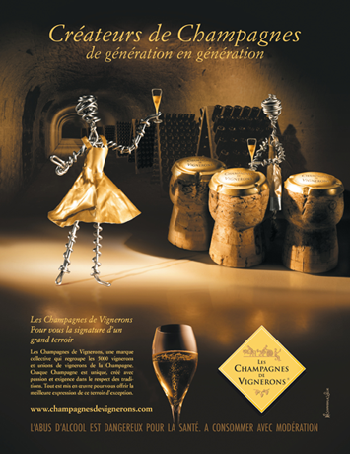

Slide 5
Histoire
2 personnages :
Un vigneron
Une cliente
Lieu :
Une cave de fermentation
Histoire :
Le vigneron fait goûter son champagne à cette cliente

Slide 6
Message
Choix personnalisé du client avec une proximité du vendeur
Vente du producteur au consommateur
Produit artisanal, de qualité et prestigieux

Slide 7
Analyse

Slide 8
Indices plastiques
La lumière
focalisé sur le champagne / la cliente
Contraste Or/Noir
Qualité du champagne
Regard et lignes de forces
centrés sur le champagne
Couleur Or
La richesse le luxe
Point de fuite vers le fond de la cave
Immensité du domaine

Slide 9
Indices iconographiques
Bouchon de champagne & fil de fer de champagne
Composants de la bouteille de champagne
Cave + tablier du vigneron
Produit artisanal / Convivialité du service
Simplicité malgré des pointes de luxe
Pas réservé uniquement à des clients riches
Coupe pétillante, jupe virevoltante, cliente sur la pointe des pieds
Légèreté

Slide 10
Textuelle
Logo en bas à droite
Rappel de la marque
« Créateur de champagne de génération en génération »
Prestige / Qualité
« Terroir »
Produit artisanal

Slide 11
Conclusion

